Slide 1

Дидактическая игра на развитие лексико – грамматического строя речи для детей раннего возраста «Дом друзей»
Воспитатель 1 кв.кат. Юдина Валентина Николаевна
МОАУ «СОШ № 24» г. Орска
дошкольная группа корпус 4

Slide 2

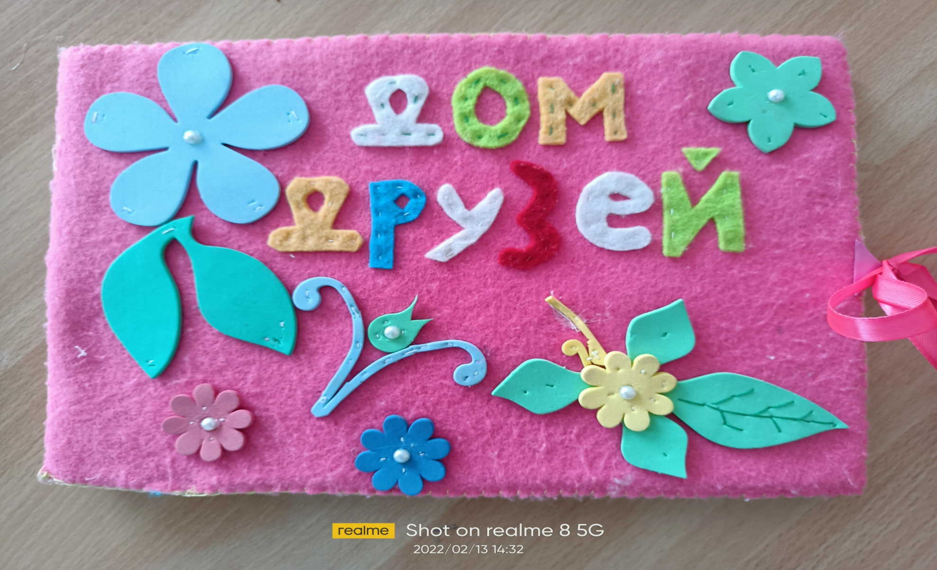
Дидактическая игра «Дом друзей»

Slide 3
Актуальность дидактической игры
В работе с детьми раннего дошкольного возраста большой удельный вес занимает работа над развитием понимания и использования в речи грамматических средств, активный поиск ребенком правильной формы слова, то есть формирование грамматического строя речи.
Кроме этого ребенку необходимо развивать словарный запас. Поэтому словарная работа направлена на подведение ребенка к пониманию значения слова, обогащение его речи смысловым содержанием, то есть на качественное развитие словаря
Вот поэтому была продуманна и сделана игра «Дом друзей», играя в которую ребенок сможет расширить словарный запас и использовать в речи правильные грамматические средства.

Slide 4
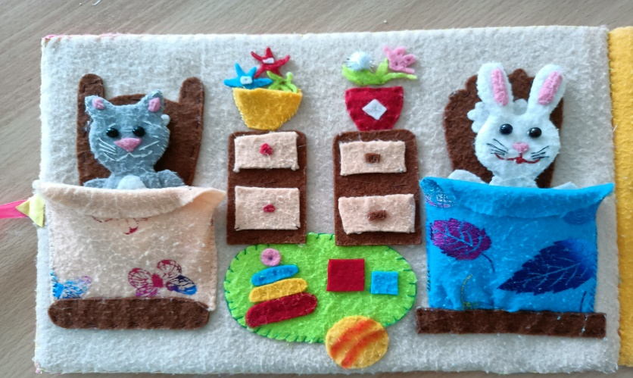
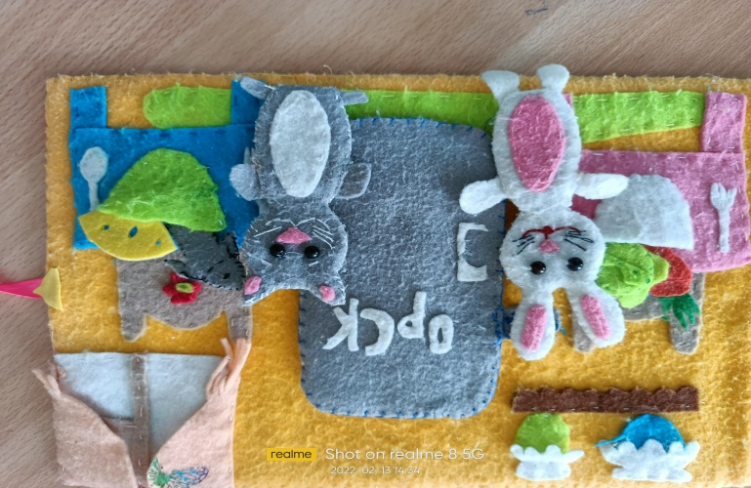
Характеристика игрового материала
Дидактическая игра изготовлена из фетра.
Фетр – благодатный материал. Именно из него получаются самые оригинальные и симпатичные дидактические игры для детей. Это приятный на ощупь материал, разнообразный по цвету и толщине.
Игры из фетра не требуют дополнительной обработки краёв, их можно стирать, гладить, их сложно помять или порвать. Всё это важно именно для детских игр.

Slide 5
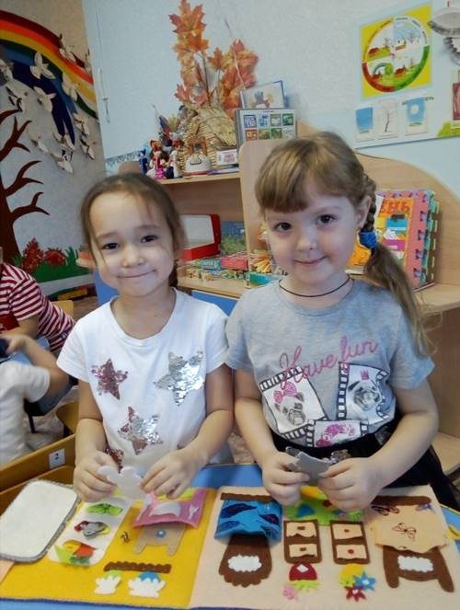
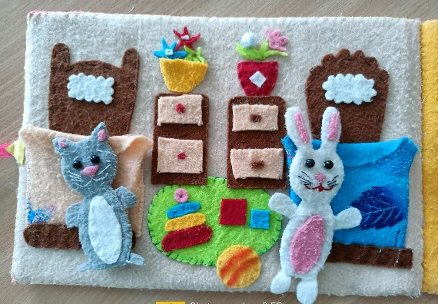
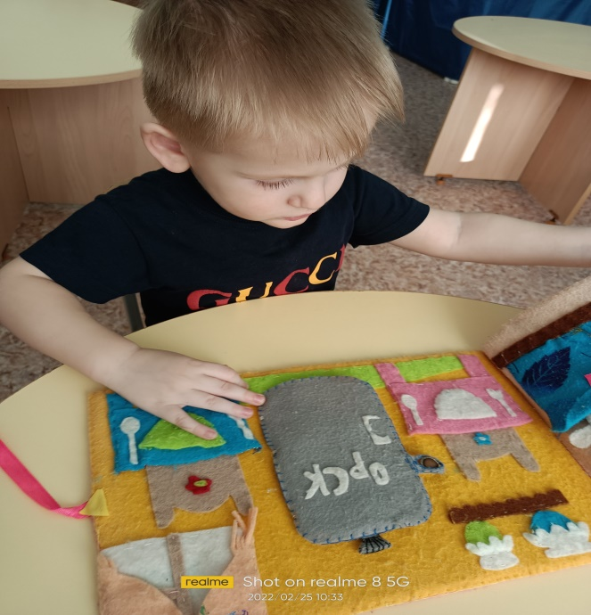
Цель игры
Обогащение активного словаря и развитие лексико – грамматического строя речи.
Возрастная категория
Игра предназначена для детей раннего и младшего дошкольного возраста

Slide 6
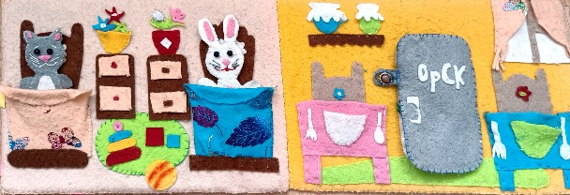
Варианты игры
«Знакомство с героями «Дома друзей» с кошечкой и зайчиком»
При первоначальном знакомстве детей с игрой воспитатель берет на себя роль героев и знакомит детей с кошечкой и зайчиком. Педагог ставит перед собой задачу не только обогащать словарный запас детей, но и учить детей приветствовать друг друга, называть свои имена, знакомить с песенками и потешками («Котя, котенька, коток», «Заинька выходи, заинька попляши» и т.д.)
2. «Знакомство с домом»
Педагог продолжая знакомить детей с игрой открывает разворот и знакомит с комнатами: спальня и кухня. Используя песенки и потешки, воспитатель показывает как герои игры в спальне спят и играют, а на кухне кушают.

Slide 7
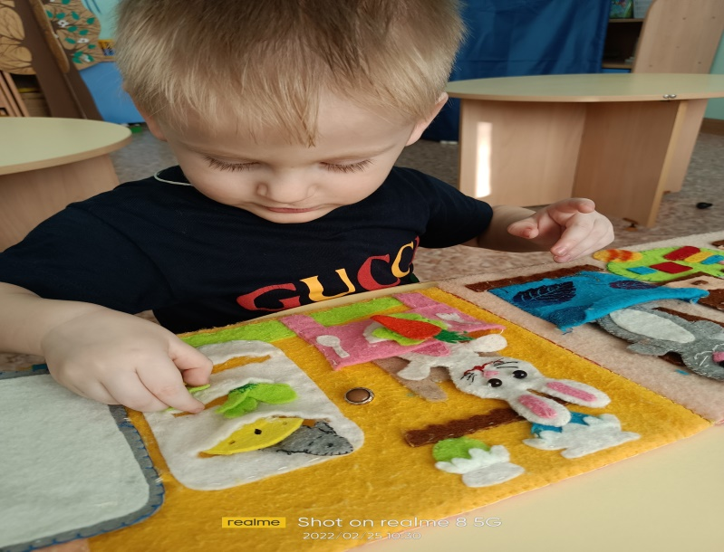
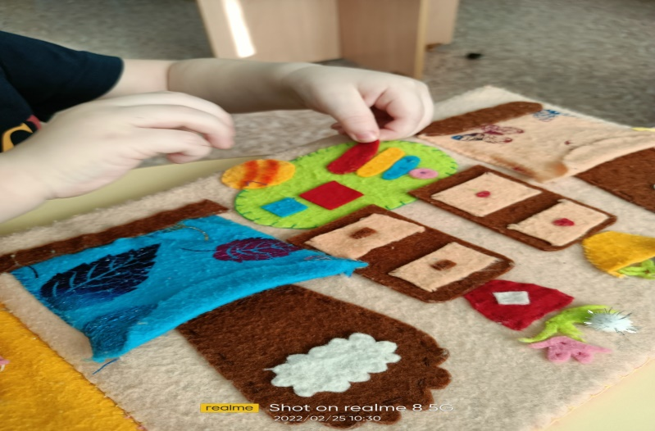
Варианты игры могут меняться в зависимости от лексических тем.
Тема «Овощи»:
«Накормим зайчика», « Угадай, что это», «Загадки зайчика», «Какой овощ пропустили?», «Что в тарелке у зайчика?», «Назови ласково» и т.д.
Тема «Игрушки»:
«Что это, назови», «Вместе играем», «Соберем пирамидку», «Кубики для котика», «Идите с нами играть», «Большой, маленький», «Какой мяч?» «Наведи порядок» и т.д.

Slide 8
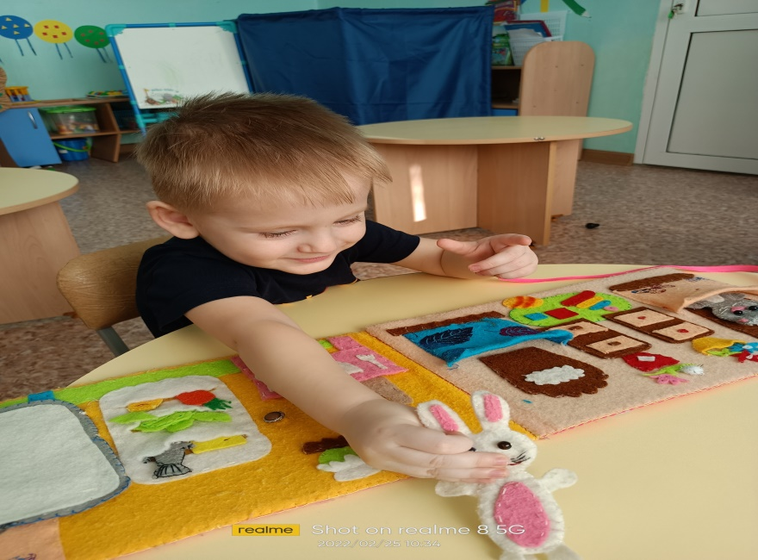
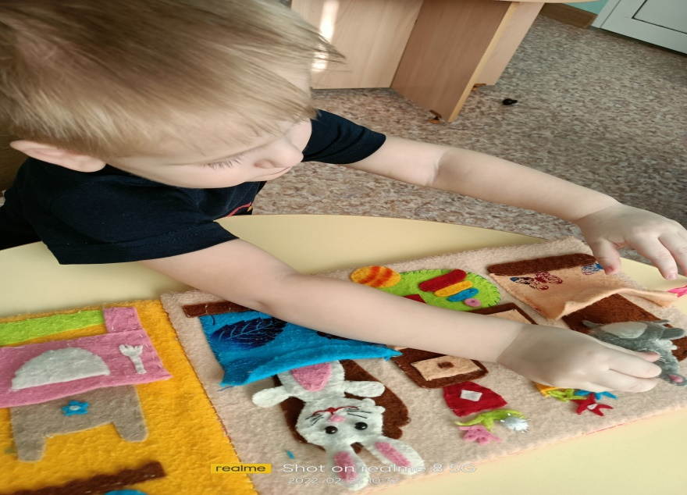
Тема «Животные»:
«Скажи какой», «Исправь ошибку», «Кто лучше похвалит», «Сравни зайку и кошечку», «Кто чем питается?», «Узнай кто это?», «Назови ласково», «Кто как кричит?», «Назови и покажи части животного» и т.д.
Тема «Мой дом , мебель , посуда» :
«Где спрятался зайчик?», «Где спряталась кошечка?», «Назови ласково». «Кошкин дом», «Смелый зайка», «Кто больше увидит и назовет», «Исправь ошибку», «Угадай, что это?», «Угадай, зачем нужна?», «Уложи животных спать» и т.д.

Slide 9
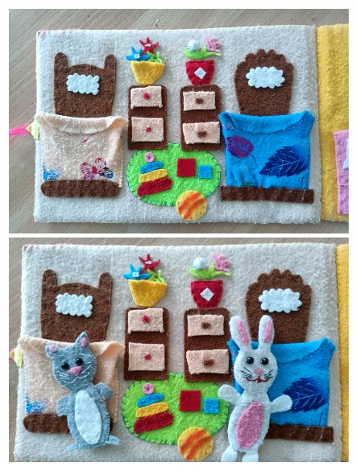
Комнаты «Дома друзей»
Первая комната - спальня наших друзей. Здесь у животных кроватки, шкафы с игрушками, коврик для игр.
В каждой кровати есть одеяло с прорезью, в это отверстие дети могут положить животных спать, так что бы голова оказалась на подушке. Можно спеть колыбельную своему другу.
Зеленый коврик предназначен для игр животных. Закрепляем цвет, форму и размер игрушек.
На шкафах дверцы, можно посчитать, открыть, закрыть. На самом верху цветы в горшочках, не только украшают комнату, но используются в игре: посчитать, полить, понюхать и т.д.

Slide 10
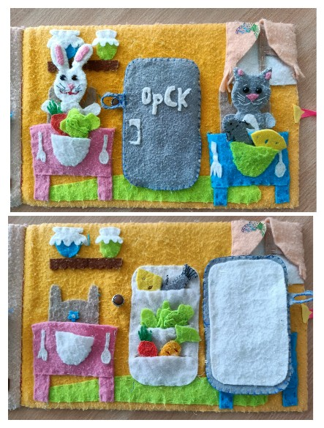
Комнаты «Дома друзей»
Игровая кухня наших друзей. Здесь у них есть мебель: столы, стулья, полка с посудой; посуда; холодильник с продуктами: для зайчика овощи, для кошечки рыбка и сыр. Холодильник закрывается на пуговицу, что способствует развитию у детей мелкой моторики. На каждом столе есть прорезь, куда можно «посадить» животного. В чашечке, которая пришита к столу, тоже есть прорезь, что бы можно было положить каждому животному свои продукты.
Все предметы яркие, привлекают внимание малышей и они с радостью играют в игру.

Slide 11
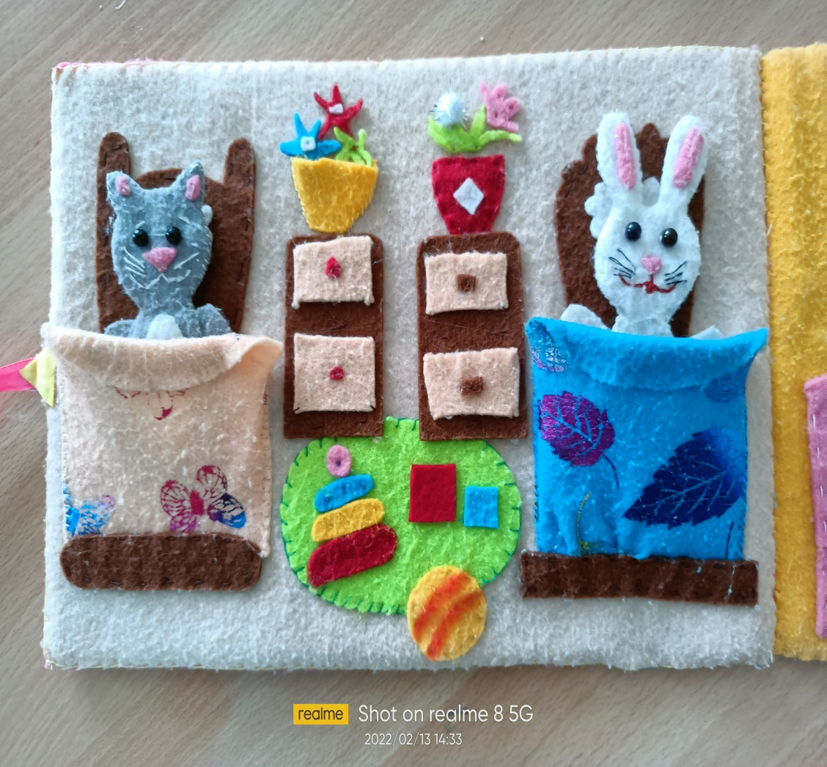
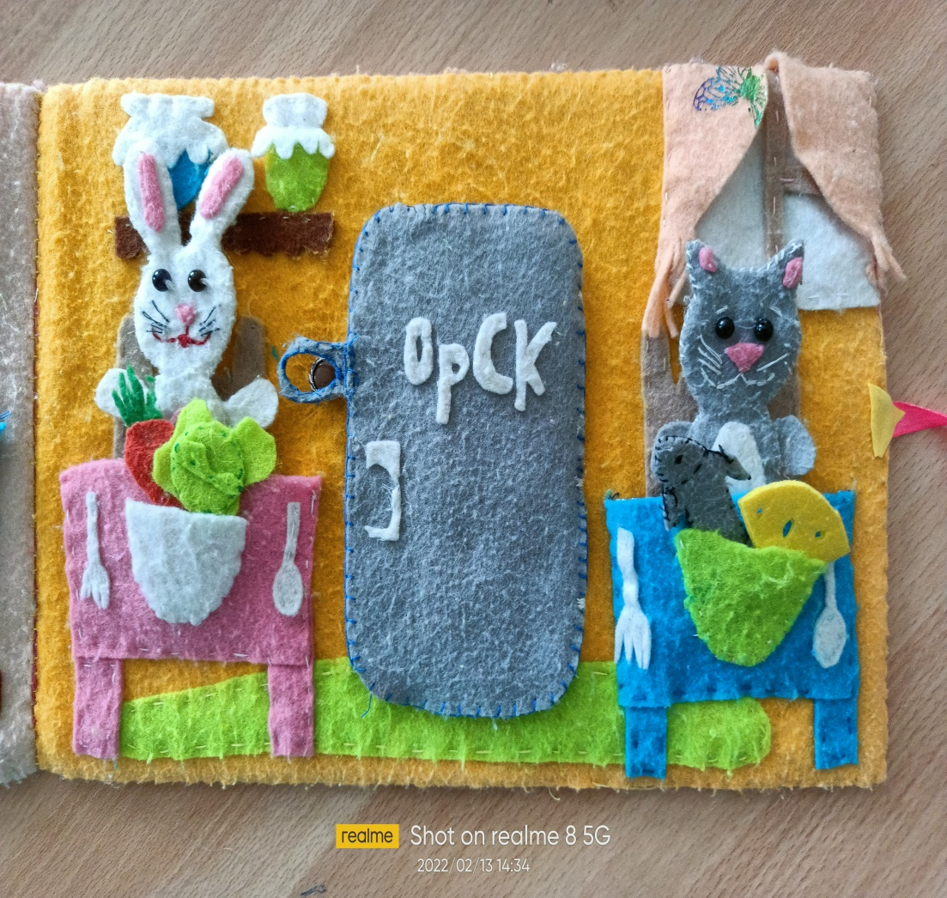
Фото материалы

Slide 12

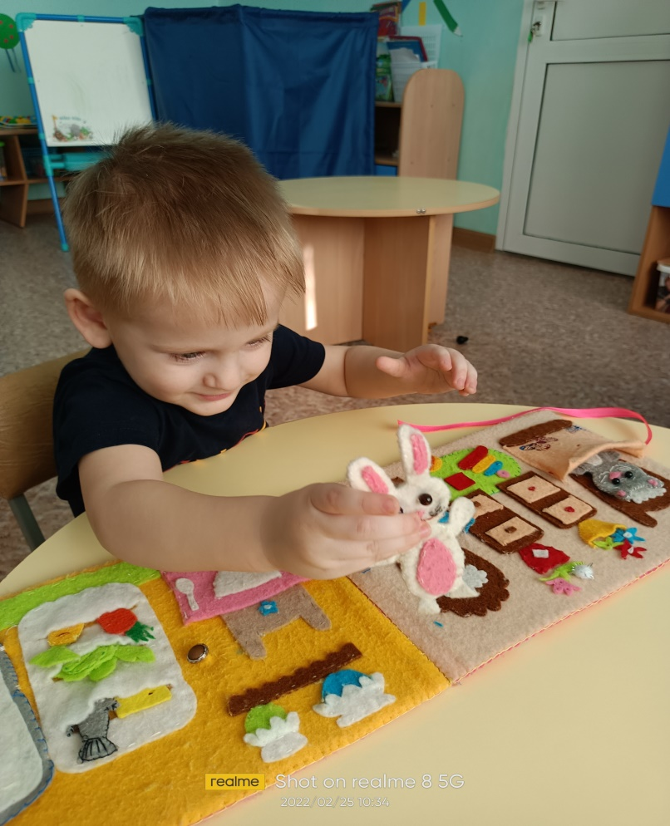
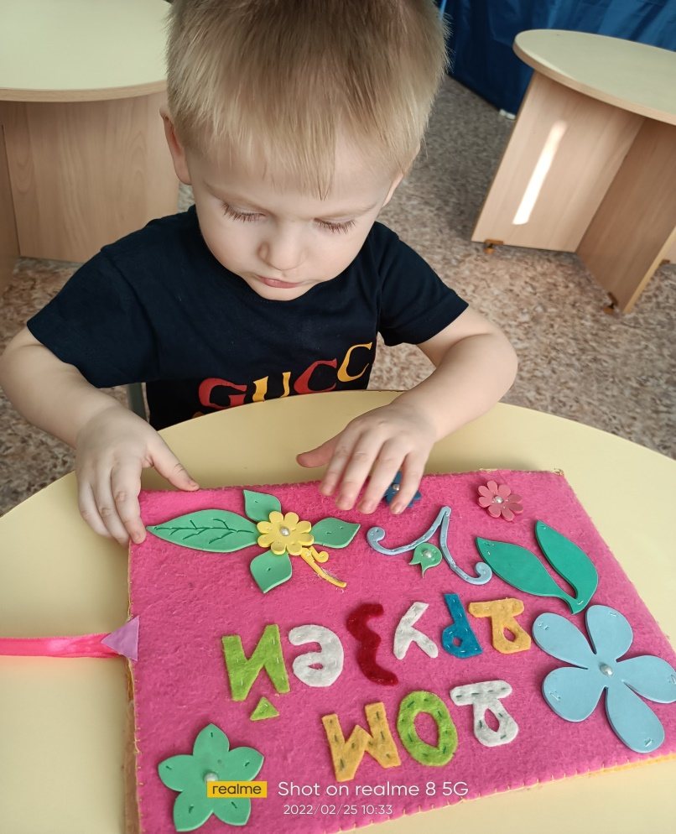


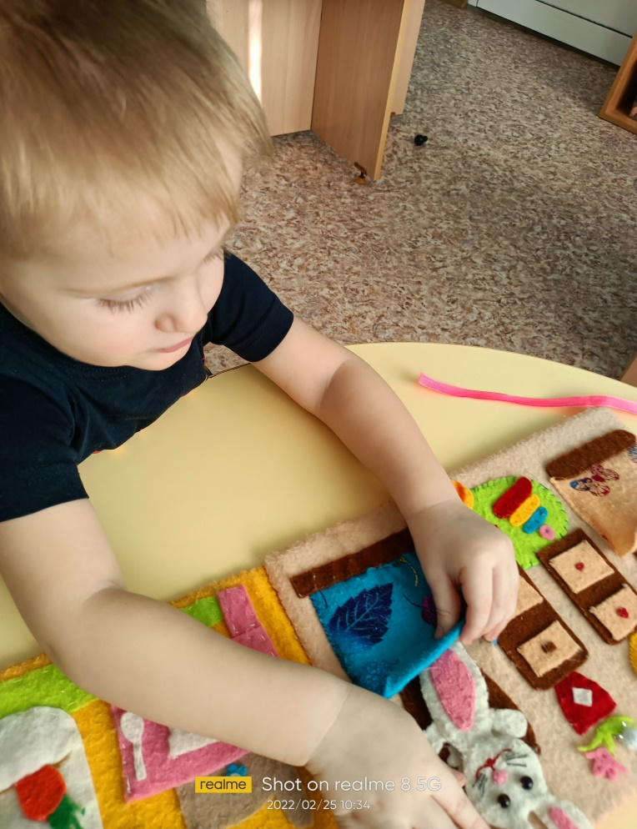
Фото материалы
Текст слайда

Slide 13
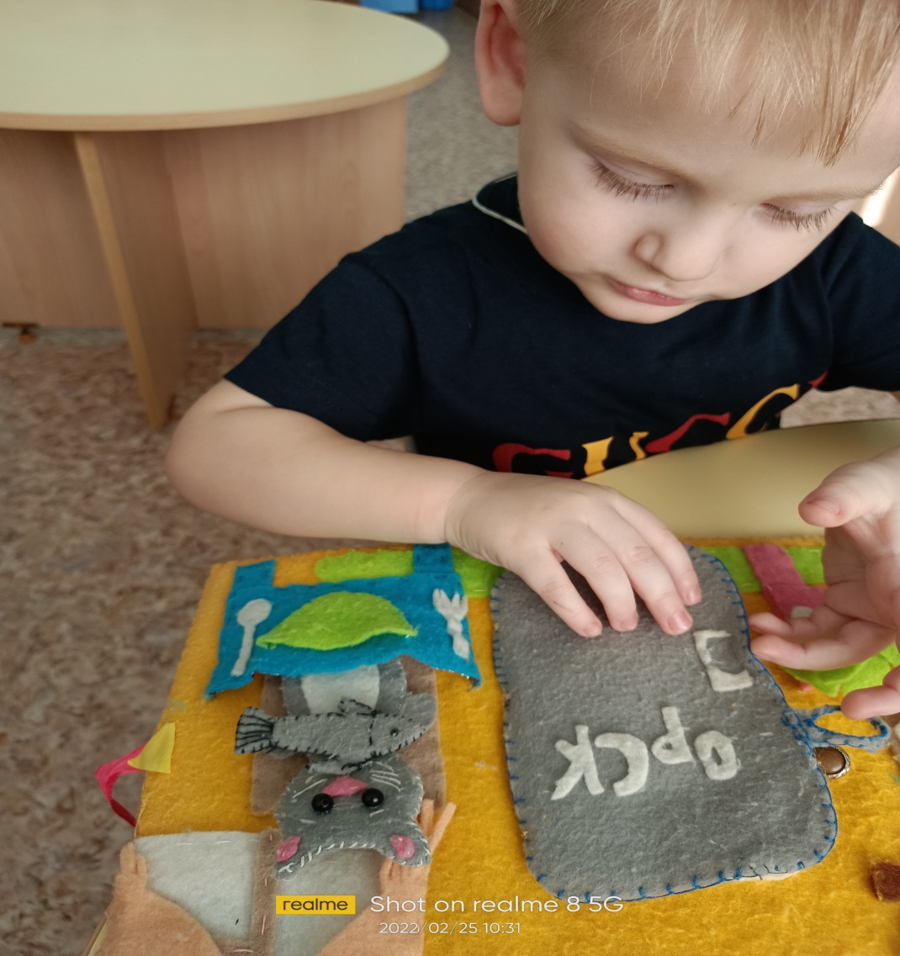
Фото материалы
Текст слайда

